Slide 1

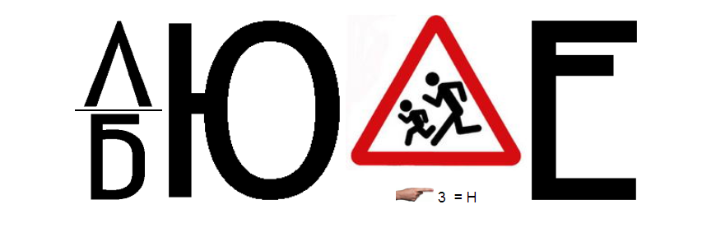
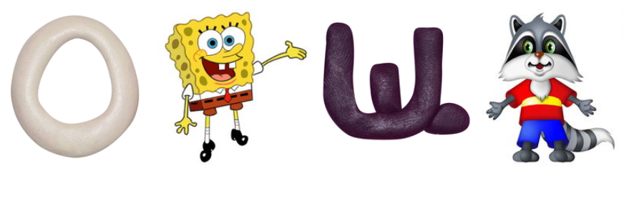

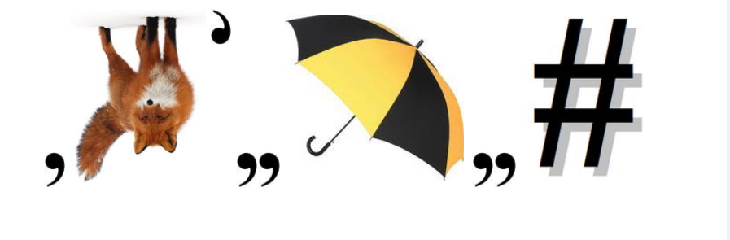
ОПРОС
НАБЛЮДЕНИЕ
ОБОБЩЕНИЕ
СИНТЕЗ

Slide 2
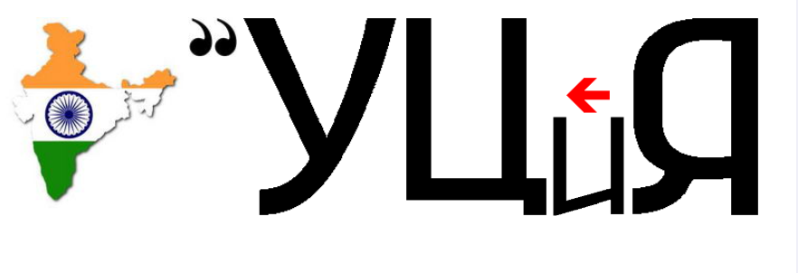

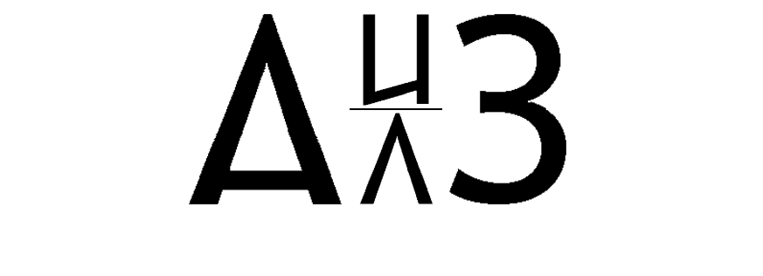
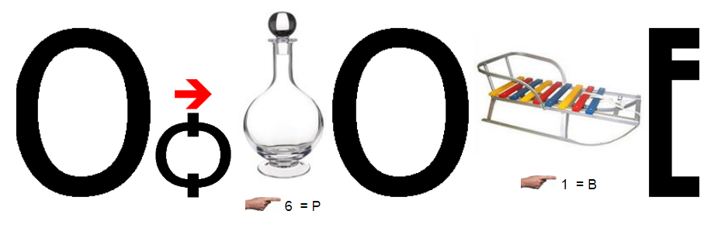
ИНДУКЦИЯ
БЕСЕДА
АНАЛИЗ
ФОТОГРАФИРОВАНИЕ

Slide 3
Методы проектной деятельности
ТЕОРЕТИЧЕСКИЕ
ЭМПИРИЧЕСКИЕ
рациональное познание, мыслительные операции
чувственное восприятие и ощущение

Slide 4

Основы эффективного общения

Slide 5
Техники активного слушания
Активное слушание – это процесс, в ходе которого слушающий не просто воспринимает информацию от собеседника, но и активно показывает понимание этой информации. Виды активного слушания.
Подтверждающие высказывания (жесты). Это самый простой прием активного слушания. Любой человек им пользуется почти интуитивно. Во время разговора рекомендуется периодически кивать головой, говорить «да», «здорово», «я тебя понимаю» и т.п. Этим вы даете собеседнику понять, что вы его слушаете и заинтересованы в нём. Например, когда вы о чём-то рассказываете по телефону, то использование таких приёмов собеседником дают вам понять, что вас слушают. Молчание же, на протяжении всего рассказа, вызвали бы у вас сомнения в заинтересованности партнера вашей информацией.
Эхо-техника — это повторение отдельных слов или слово­сочетаний собеседника. Как правило, это повторение (эхо)+эмоция. Пример: «Петя уронил мой телефон!» - «Петя уронил твой телефон. Ты разозлился на него за это».
Уточняющие вопросы — не всегда в рассказе человек описывает все детали событий или переживаний. Попросите уточнить все, даже самые мелкие подробности. Задавайте открытые вопросы, которые требуют развёрнутого ответа.
Перефразирование – краткий пересказ мысли собеседника «Если я правильно тебя понял, ты имел ввиду…»
Паузы – когда человек заканчивает говорить — выдержите паузу. Она дает возможность подумать, осмыслить, осознать, добавить что-то к рассказу.
Резюмирование – проведение промежуточных итогов сказанного собеседником в процессе его монолога «Итак, мы с тобой обсудили следущее…»

Slide 6
«Основные правила коммуникации»
Чтобы после диалога у вашего собеседника осталось приятное чувство взаимопонимания, придерживайтесь следующих правил.
Активное слушание
Будьте внимательны к собеседнику, не стесняйтесь уточнять, проговаривать то, что слышали. Активное слушание включает в себя задавание вопросов, а также сосредоточенное усилие, которое требуется, чтобы понять ответы вашего партнера – и в то же время отказаться от их оценки. Когда вы регулярно и умело слушаете других, то поддерживаете связь с их реальностью.
Эмпатия
Когда другие рассказывают вам свою историю, постарайтесь понять их мыслительный процесс и увидеть мир с их точки зрения Эмпатия – нечто большее, чем просто внимательно слушать. Это умение еще и понимать, не только смысл слов, но и мотивы, эмоции, мысли другого человека. Конечно, это не просто. Но сознательное усилие уже лучше, чем обдумывание своего ответа, пока говорит собеседник.
Позитивное мышление
Жить в негативе – это верный способ «отвернуть» от себя собеседника. Он не станет слушать вас с полным придыханием, потому что ваше появление в его жизни будет связано с жалобами, стенаниями и пессимизмом. Поэтому сосредоточьтесь на положительном. Находите общую точку зрения, даже если вы не согласны. Старайтесь радовать собеседника своим настроением, даже если ситуация к этому не располагает.
Искренность
Когда хвалите собеседника, не нужно льстить или слагать оды в честь его поверхностных качеств. Будьте искренними.
Во время критики или обратной связи не зацикливайтесь на одном негативе, помните, что вы, прежде всего, хотите помочь. Если нужно, извинитесь. Избегайте сарказма и резких замечаний, которые вызывают негативные эмоциональные реакции. Говорите с другими так, как вы хотите, чтобы они говорили с вами.
Интонация. Конкретность. Следите за интонацией своего голоса. Будьте доброжелательны.
Невербальное общение. Поддерживайте контакт глаз, улыбайтесь, находитесь в открытой позе, жестикулируйте

Slide 7
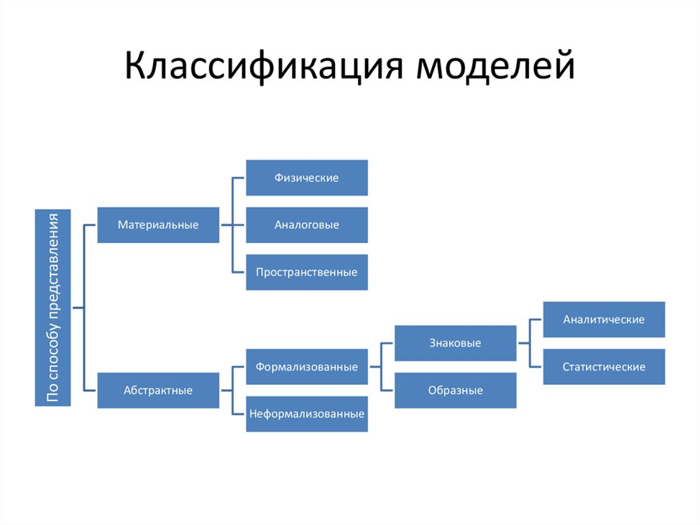
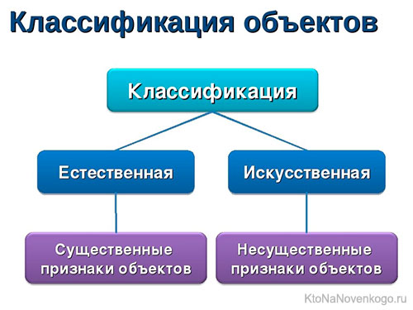
Классификация
Линейная форма
Столбчатая форма
плюсы метода классификации?
1. Высокая информационная насыщенность, обзорность;
2. Логичность и структурированность информации;
3. Возможность выделения общности и сходства признаков объектов на одной и разных ступенях
4. Простота построения.

Slide 8
Преимущества метода классификации
Высокая информационная насыщенность, обзорность;
Логичность и структурированность информации;
Возможность выделения общности и сходства признаков объектов на одной и разных ступенях;
Простота построения.

Slide 9

Э
М
П
И
Р
И
Ч
Е
С
К
И
Й
М
Е
Т
О
Д
?
?
?
?
?
?
?
?
?
?
?
?
?
?
?
?
?
?
?

Slide 10


Slide 11
